Slide 1


《数据结构》实验
实验二 栈与队列的应用
主讲教师：黄虎杰、张海军
助课教师：夏文 、张正
实验教师：苏婷、谢佳、汪花梅、魏雨虹、王婷
计算机学院
哈尔滨工业大学（深圳）

Slide 2
上课流程
课前准备
10分钟
课前
腾讯会议：会议开始，学生陆续进入会议室
QQ群：发布本次实验内容
介绍实验内容
上课
上课
腾讯会议：介绍实验内容
在线答疑
上课中
课中
QQ群：在线答疑（非代码问题）
公布测试数据
提前一小时
测试
QQ群公告：公布测试数据
提交课上任务
下课
下课前
下课前将课上任务部分提交到邮箱
提交课下任务
课后
截至日期前
在截止时间前提交课下任务

Slide 3
实验总体评分方式及标准
禁止抄袭，发现抄袭，一律0分处理。
编程语言：C语言
本次实验课上成绩占40%，课下成绩占60%。
上课前10分钟发布实验任务，下课前一小时发布程序输入，实验课
后40分钟助教检查课上部分完成情况。
（由于疫情原因，线上实验课检查流程请见PPT最后一页）
五次实验中最多两次可以选择不提交课上检查。
课后未按时间点提交实验报告及源代码，该次实验按0分处理。
仅允许特殊情况一次，需在截至时间后的12小时内提交。

Slide 4
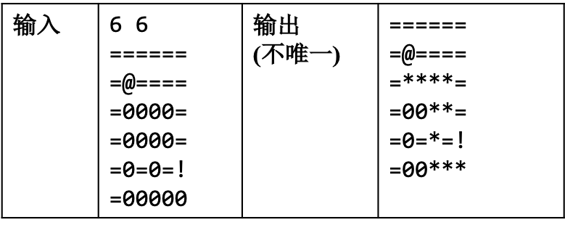
实验内容
实验1
输入一个任意大小的迷宫，用栈的方法求出从起点到终点的路径，并将路径输出。
在输入中，第一行输入两个用空格隔开的整数n和m(1<=n, m<=1000)，代表迷宫的行数和列数。接下来用“=”代表墙壁，“0”代表空地，“@”表示起点,“!”表示终点。迷宫只会有一个起点，一个终点。假设每一步可以向上下左右四个方向移动1格。
在输出中，用“*”覆盖路径的点。当没有可行路径时，输出“impossible!”。
(参考“2第2章：线性表-2.ppt”中的迷宫求解。输出路径不唯一。)

Slide 5
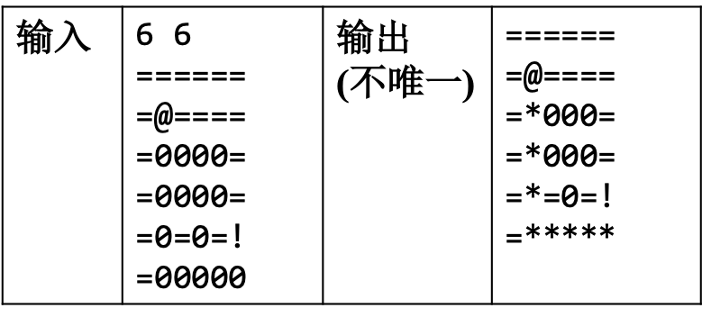
实验内容
实验2
对实验内容1中输入的迷宫，用队列的方法求出走出迷宫的路径，并将路径输出。
在输入中，第一行输入两个用空格隔开的整数n和m(1<=n, m<=1000)，代表迷宫的行数和列数。接下来用“=”代表墙壁，“0”代表空地，“@”表示起点，“!”表示终点。迷宫只会有一个起点，一个终点。假设每一步可以向上下左右四个方向移动1格。
在输出中，用“*”覆盖路径的点。如果有多条路径，输出任意一条即可。当没有可行路径时，输出“impossible!”。

Slide 6
实验内容
实验2
求解思路：
（1）找到起点，并将起点入列。
（2）当队列非空时则继续执行，否则算法结束。
（3）出队列取队头位置，访问该位置并在矩阵mark[][]中标记该位置。
（4）查看该位置周围四个方向，将可通行且未访问的位置入队列，记录
此时的方向，随后转到步骤（2）。

Slide 7
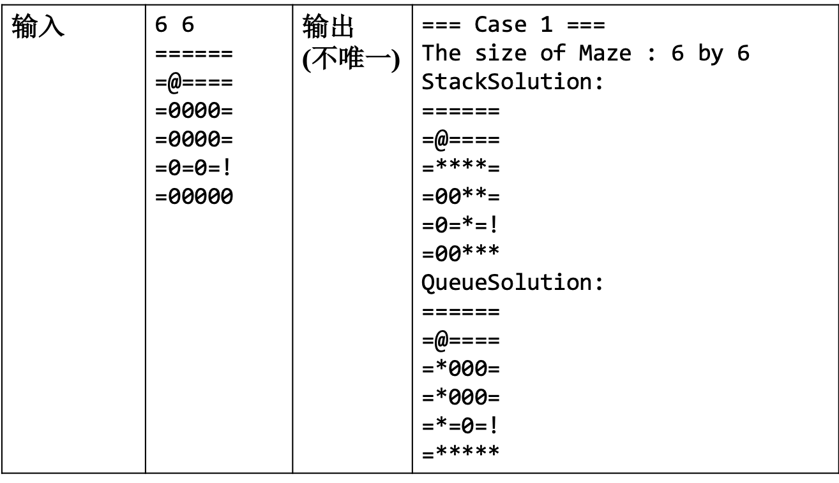
实验内容
完整示例

Slide 8
实验要求
提供模板mazeMain.c，也可以自己编写程序
从文件中读取迷宫数据，Maze.in中已写好
请同学们务必按照题目要求答题（实验1用栈的方法实现，实验2用队列的方法实现）
实验课上需要完成实验1或者实验2，在课下完成全部实验并撰写实验报告

Slide 9
作业提交
提交邮箱：实验小班指定邮箱
课上部分
请把程序输出结果截图为jpg图片，与课上源代码打包成一个压缩
包，命名格式如下：
课上_实验2_学号_姓名
课下部分
请把电子版实验报告及源代码打包成一个压缩包，命名格式如下：
实验报告：实验2_学号_姓名
压缩包： 实验2_学号_姓名
邮件标题：实验2_学号_姓名
课下部分提交截止时间：2020年4月14日早6点之前。

Slide 10
实验二评分标准
总分100分
实验课上：40分
栈或队列基本操作的实现（10分）
实验内容1或实验内容2功能实现（30分）
实验课下：60分
剩余数据结构基本操作的实现（10分）
剩余实验内容功能实现以及实验报告的完成（50分）
注：实验报告未提交者按实验一整体0分处理。

Slide 11
源程序代码评分标准
程序代码总分50分，各个功能点按百分比单独计分：
编译不通过，该部分直接 0分处理
编译通过，根据输入但得不到正确输出。（30%）
编译通过，根据指定输入能得到正确输出，但是无程序主要函数功能的注释，部分边界边界输入考虑不周全。（50%）
编译通过，根据指定输入能得到正确输出，程序主要函数功能的注释完整，边界情况考虑不周全。（60%）
编译通过，根据输入能得到正确输出，程序健壮性、鲁棒性强，且程序函数注释详细。（100%）
如果你认为你的程序有特色，请在用户手册中对每个特色加以说明并给出验证数据，如果验证属实，加10%-20%分数（不超过该功能点总分）。

Slide 12
实验报告评分标准
实验报告总分50分， 分4个部分计分：
问题分析（10分）
能将原题要解决的问题转换成用计算机要解决的问题。
详细设计（20分）
设计思想（5分）
存储结构及操作（5分）
程序整体流程（10分）
用户使用手册(10分)
描述具体，能够根据该手册进行程序的使用。
总结（10分）
总结出该实验涉及到的数据结构和算法，以及遇到的问题和收获。

Slide 13
线上检查流程
课上检查部分:
实验课下课前一小时助教会公布指定输入文件TestMaze.in
同学们可以根据输入内容来验证自己实验程序完整性和
正确性。
下课前提交给定输入的程序输出结果截图跟源程序代码到指定邮箱。

Slide 14





流程图示例
终端框（起止框）：表示一个算法的开始或结束。里面的文字一般只是“开始”或“结束”
输入、输出框：表示一个算法输入和输出的信息。一般来说文字的开头要注明“输入”或“输出”。
处理框（执行框）：表示一个赋值、计算等操作。文字注明具体操作。
判断框：表示判断某条件是否成立。一般来说，它有两个分支，条件成立与否之后的流程在分支线处标明“是”“否”或“Y”“N”。
流程线（指向线）：流程图各符号之间以有向单向线连接。线一般要求横平竖直，可以有若干个90°的转弯。流程线尽量不要交叉，当两条流程线不得已而交叉时，将其中一条流程线的交叉处用圆弧隔开。
图片源自并参考自https://zhuanlan.zhihu.com/p/34105025

Slide 15
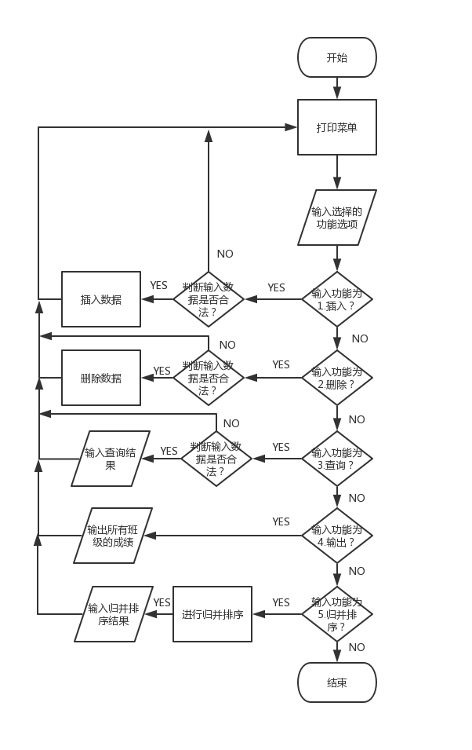
流程图示例
仅供参考，图片源自18级同学实验报告

Slide 16
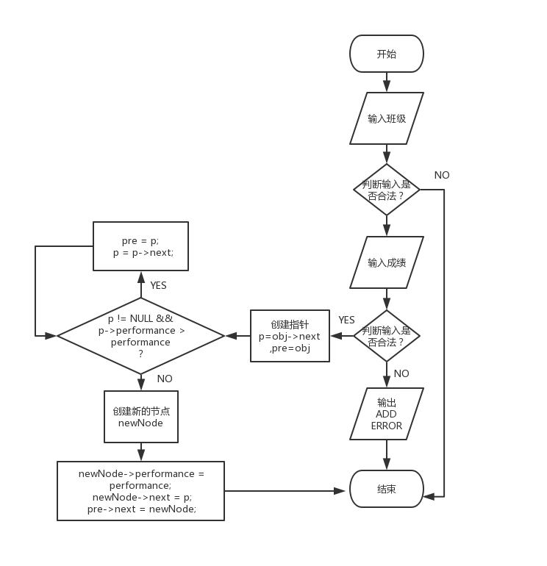
流程图示例
仅供参考，图片源自18级同学实验报告

